Slide 1
кесипкөй, Нарктуу жаран – өлкөнүн келечеги
Билим берүүнүн отличниги, тарыхчы,
Ишекеева Элеонора Жумабековна

Slide 2
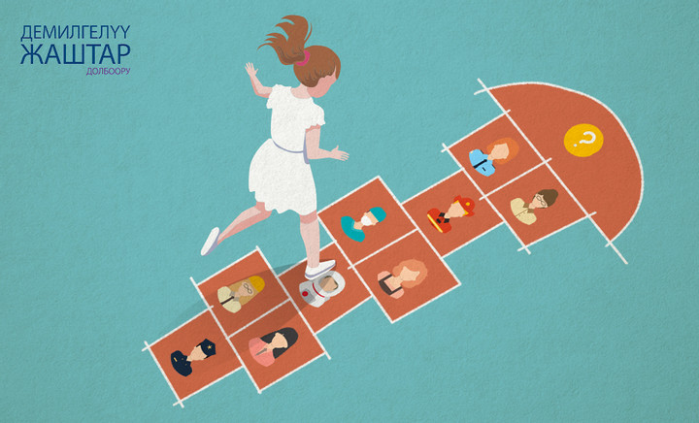
Ар бир кесип ардактуу, ар бир кесип маанилүү
Кесип тандоо ар бир адамдын жашоосундагы маанилүү жана жоопкерчиликтүү кадам. Өз кесибин туура эмес тандаган адамдар турмуштагы ордун табууда жана кесиптик өсүүдө да кыйналышат. Бул тандоо олуттуу жана оңойго турбайт, тоскоолдуктар, кыйынчылыктар болот.

Slide 3
«Кесип тандоого кандай кадамдарды кылдыныз?»
Бүтүрүүчүлөрдүн 72% улуулардын аброюна таянып чечим жасашат
*“IDEA” коомдук фондунун изилдөө долбоору

Slide 4
Жаштар «Эл эмне дейт?» түшүнүгүнүн таасирине берилип, юрист, экономист же банк кызматкери сыяктуу абройлуу кесиптерди тандашат.
Натыйжада, Жогорку окуу жайын аяктагандан кийин жумуш таба албай калышат. Же болбосо иштеп баштаганда гана кесиби жакпайт экенин түшүнүшөт.

Slide 5
«ЖОЖго өтпөй калгандардын арасында окубайм»

Slide 6
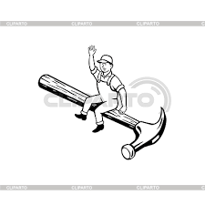
«Сөзсүз Жогорку окуу жайына окуу керек» деген стереотип кеңири тамыр жайган. Жаштардын 60% кесипкөй болуу үчүн Жогорку окуу жайда гана окуу керек деп билдиришти.
Бирок, чындык башкача — ийгиликтүүлөрдүн басымдуусу адистиги жөнүндө түшүнүктү кесиптик лицейлерде алышат. Андан соң толук түрдө жумуш менен камсыз болушат.

Slide 7
10 ЖЫЛДАН КИЙИН КАЙСЫ КЕСИПТЕР КИРЕШЕЛҮҮ?
Инженер Кыргызстанда жол куруу, кен казуу, энергетика, айыл чарба өндүрүшүндөгү, темир жол инженерлери бааланат.
IT кесиби Компьютер биздин жашообузга терең кирди. Андыктан маалыматтык технологиялар жана байланыш боюнча адистиктер актуалдуу.
Маркетолог Рынок бар жерде сатып алуучунун суроо-талабы, товардын өтүмдүүлүгү иликтөөгө алынат.
Тейлөө кызматкерлери: тигүүчү, айдоочу, ашпозчу, официант, газ-электр ширетүүчү, чачтарач, курлушчу, электромонтажчы, тракторист.
Медик Адамдын саламаттыгына байланышкан кесиптер эч качан жоголбойт.
Химик Химия жаатына байланыштуу кесиптер биринчи кезекте энергетиканын альтернативдүү булактарын өнүктүрүүдө керектүү.
Эколог Жаратылышты коргоо дүйнө жүзү боюнча глобалдуу.
Мугалим
Билим алуу бүтүндөй дүйнө элинин суроо-талабы.
Мал доктур
Элди сапаттуу эт менен камсыз кылуу үчүн сөзсүз мал доктурлар керек.
*Маалымат Super.KG порталынан алынды

Slide 8
10 ЖЫЛДАН КИЙИН КАЙСЫ КЕСИПТЕР КИРЕШЕЛҮҮ?
Инженер
Технолог
Курулушчу
Таңгактагыч
Буйрутма чогултуучу
Таргетолог
IT-кызматкер
Бизнес-тренер
Дизайнер
Нутрициолог
*Маалымат Salary.index боюнча

Slide 9
Бирок!
Мыкты кесипкөйлүк адистиктен гана турбайт, аны адамдык жогорку сапаттар да толукташы керек.
Ишенимдүү,
Намыскөй,
Абийирдүү,
Мекенчил
Жоопкерчиликтүү
Уяттуу
Ариеттүү
Нарктуулук

Slide 10
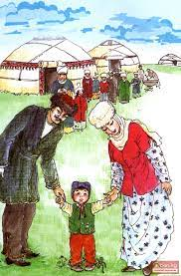
Салт. Нарк. Каада. Үрп-адат
Алгач бул сөздөрдүн маанисине токтолсок; К.Юдахиндин сөздүгүндө: «салт, туруктуу кабыл алынган эреже, церемония, ырым-жырым, жөрөлгө» , салт- «жалпы элдик мүнөздөгү» менталдык эрежелердин системасы, ал өзүнө нарк, каада, элдик үрп-адаттарды камтыйт жана ырым-жырымдар менен коштолуп турат»-деп белгиленген

Slide 11
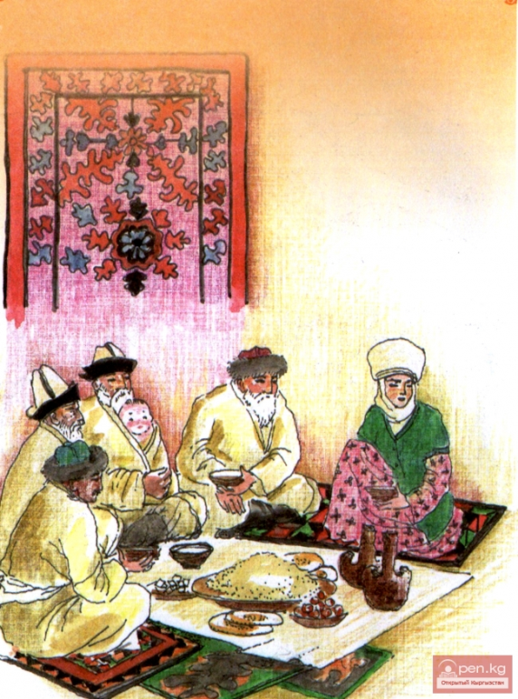
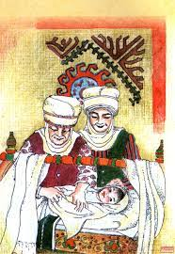
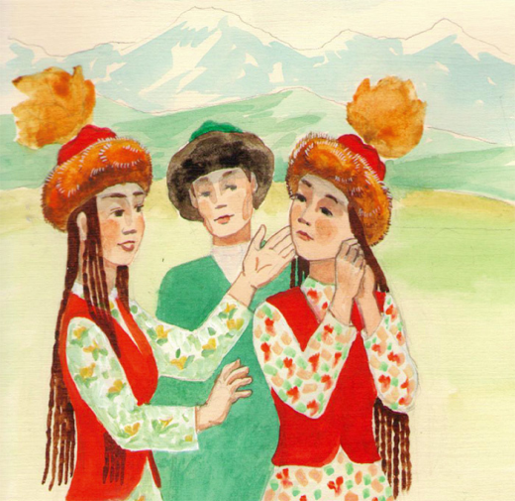
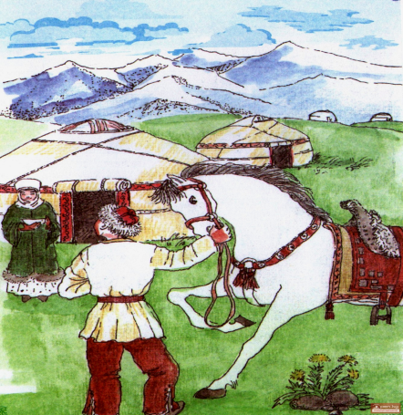
Кылымдардан бери жашап келаткан ата салттарыбыз
Үйлөнүү тою
-Бешик той
- Тушоо тою
-Сүннөт той
-Куда күтүү
Кыз узатуу
Бата берүү
-Үй той
-Тойдо жар чакыруу
-Маараке тойлор
-Сүмөлөк кайнатуу;
-Аш берүү

Slide 12
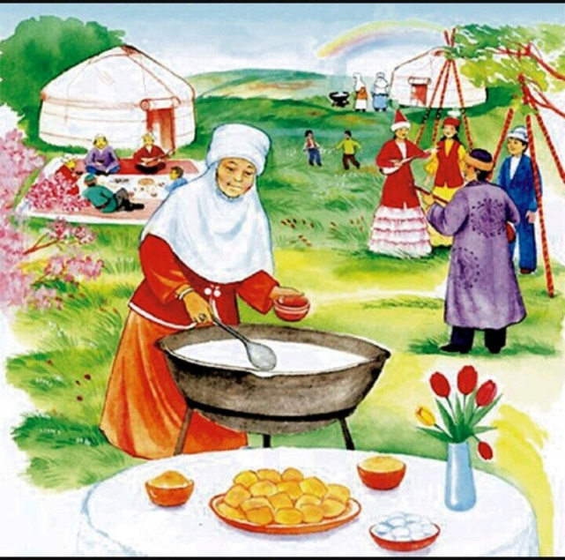
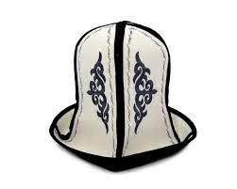
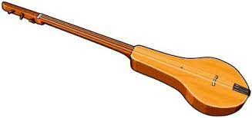
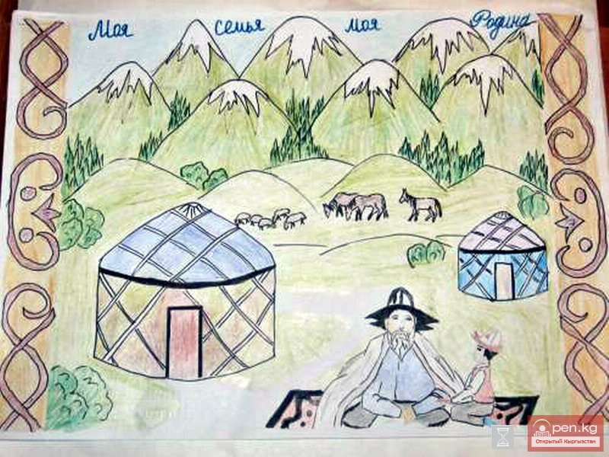
Аталардан калган асыл нарктар
Туулган жердин топурагы алтын...
- Адамдык ариетти бекем тутуу;
-Улуттук аӊ сезимди, ар-намысты сактоо;
-Улуттук нарктарды, каадаларды, үрп-адаттарды сактоо;
-Ата Мекенди сүйүү, коргоо жана ага кызмат кылуу;
-Эл-журт алдындагы атуулдук парзын аткаруу;
-Мекендин жашыруун сырларын сактоо жана душманга дилин бербөө;
-Ата-энени сүйүү жана урматтоо;
-Туугандын турпагы алтын деп, аларды урматтоо;
-Баш кийимди кастарлоо;
-Комузду урматтоо;
-Абийир, ар-намысты таза сактоо;
-Нанды улук тутуу;

Slide 13
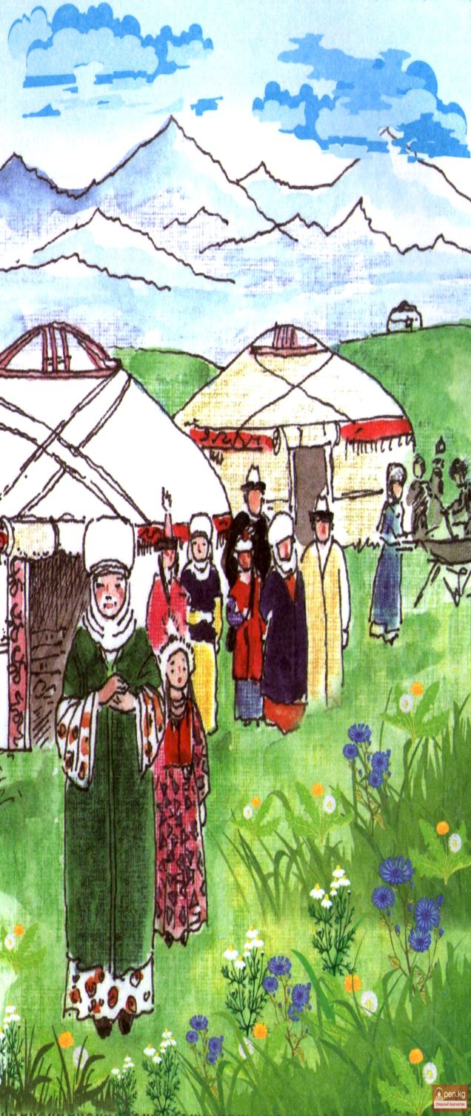
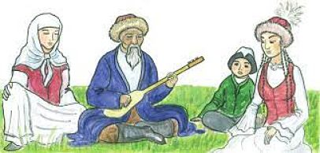
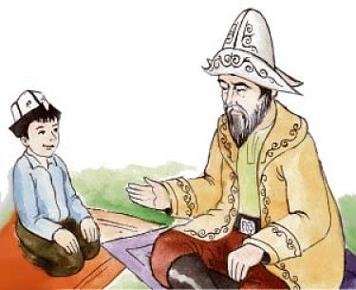
-Ата-салтты, Эне-адебин сактоо;
-Эне тилин коргоо;
-Табиятты коргоо;
-Улуттук кийимдерди кастарлоо;
-Улуттук тамак-аштарды жасай билүү;
-Динин, дилин башкага алмашпоо;
-Улууну урматтоо, кичүүнү ызааттоо;
-Ак никени буспоо;
-Кечиримдүүлүк;
-Меймандостук;
-Башка элдер менен достук мамиледе болуу;
-Арбакты сыйлоо, көзү өткөндөргө куран түшүрүү…,

Slide 14
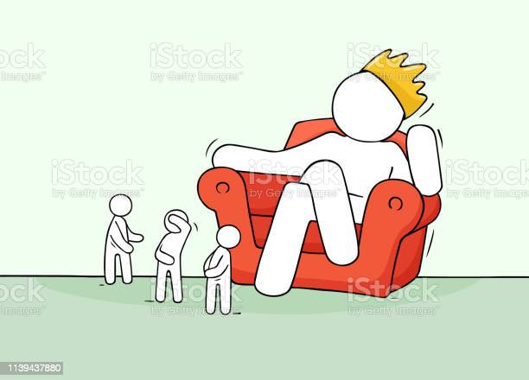
Адамдарда кездешүүчү терс каадалар:
Кекирейүү, менменсинүү, текеберчилик, төрөпейилдик.
Буларды элибиз «Каадаланып калыптыр, каада күтүп калыптыр, каада билбеген каадасыз» деп айыпташкан.

Slide 15
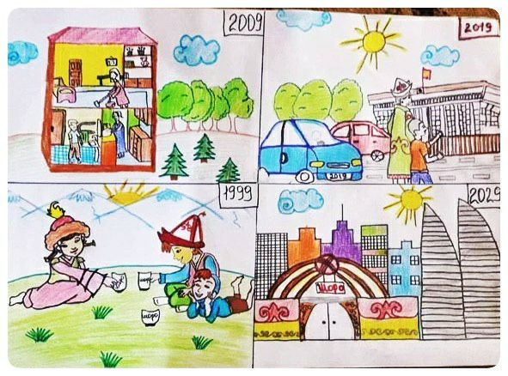
Тыянактар:
Татыктуу жашоо үчүн билим алуу зарыл
Кесипти туура тандоо зарыл
Адам кесипкөй гана эмес нарктуу «кыргыз жараны» болуш керек

Slide 16
Биздин өлкөдө жашап жаткан ар бир жаран өзүнүн дилин, тилин , этникалык тиешелүүлүгүн унутпаш керек. Бирок ал биринчи кезекте Кыргызстандын жараны жана аны менен сыймыктанышы керек.
13-ноябрь 2020
2021-2026-жылдары Кыргыз республикасында «Кыргыз жараны»
деп жарандардын өзүн таануусун өнүктүрүү концепциясы

